Slide 1
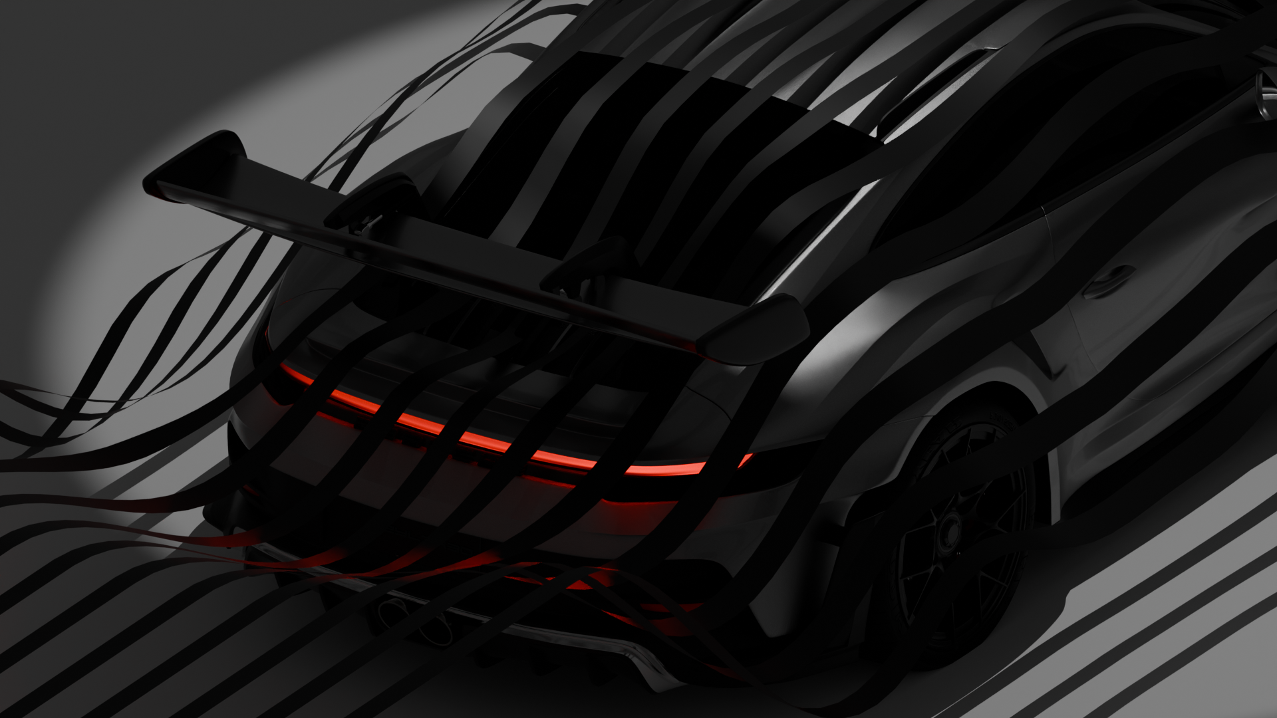
Aero_
Flow
Application interactive qui permet de dessiner des formes en 2D et de simuler leur comportement aérodynamique en temps réel.

Slide 2
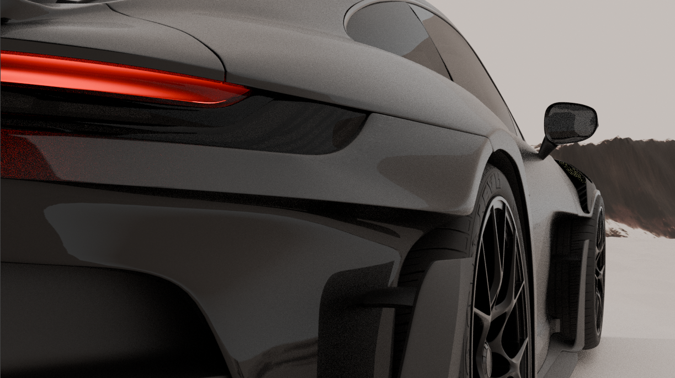



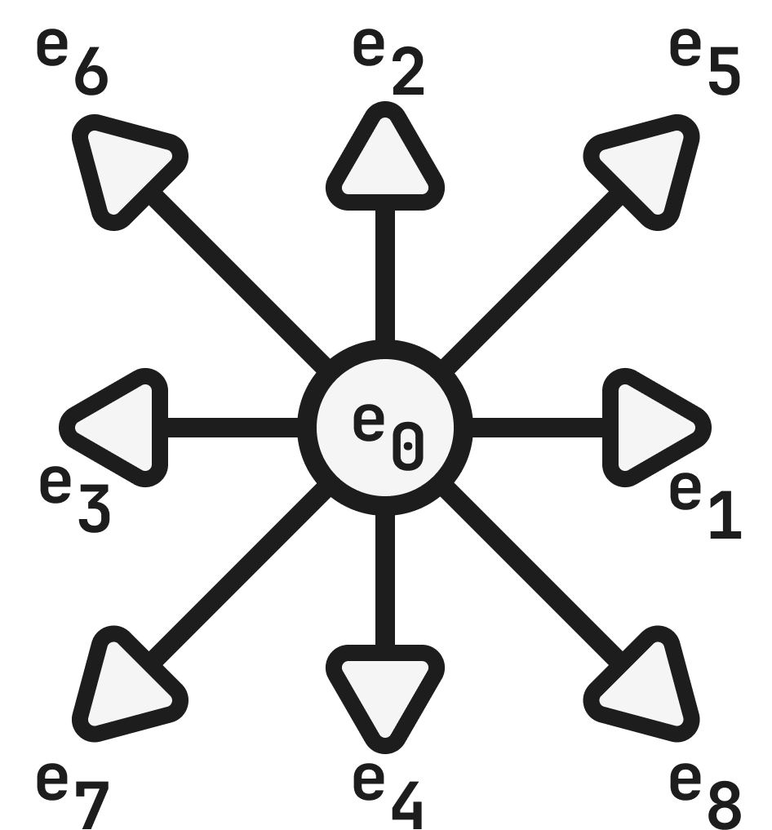
Simulation
Canevas
Optimisation
Simulation fluide en temps réel.
Calculs basés sur la méthode Lattice Boltzmann (LBM).
Visualisation instantanée de la traînée aérodynamique.
Évolution des formes par algorithme génétique.
Optimisation automatique des coefficients.
Respect des contraintes spatiales définies.
Éditeur vectoriel 2D interactif.
Création et modification fluide des obstacles.
Contrôle total sur la géométrie par des sommets.

Slide 3

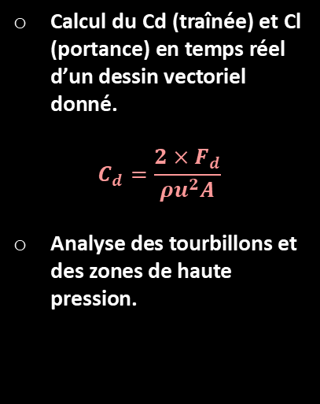
Sciences - Coefficients
Calcul du Cd (traînée) et Cl (portance) en temps réel d’un dessin vectoriel donné.
$$C_{d}=\frac{2×F_{d}}{ρu^{2}A}$$
Analyse des tourbillons et des zones de haute pression.
Portance
Traînée

Slide 4

Sciences - Collisions
Règle du Bounce-Back (rebond) sur les frontières d’un dessin vectoriel donné.
Inversion des fonctions de distribution pour simuler une surface solide.
Conservation stricte de la masse lors des collisions.
Bounce-back
Obstacle
Particule

Slide 5
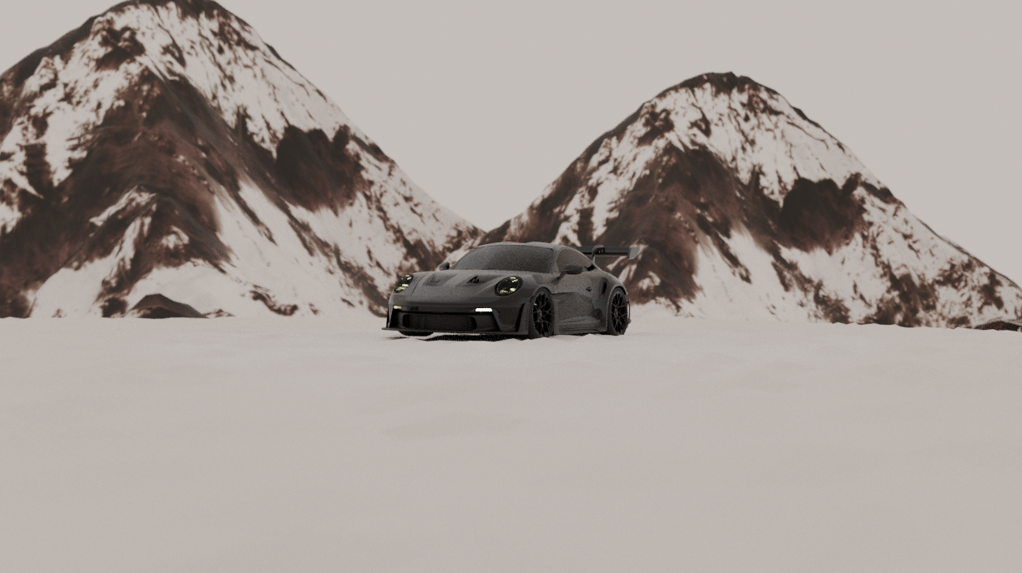
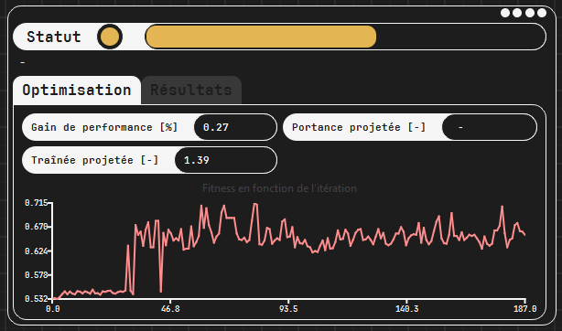
Mathématiques - Optimisation
Algorithme génétique
Évaluation des formes par une fonction de Fitness.
Minimisation (ou maximisation) d’une variable aérodynamique choisie.
Pénalités mathématiques en cas de déformation extrême.

Slide 6
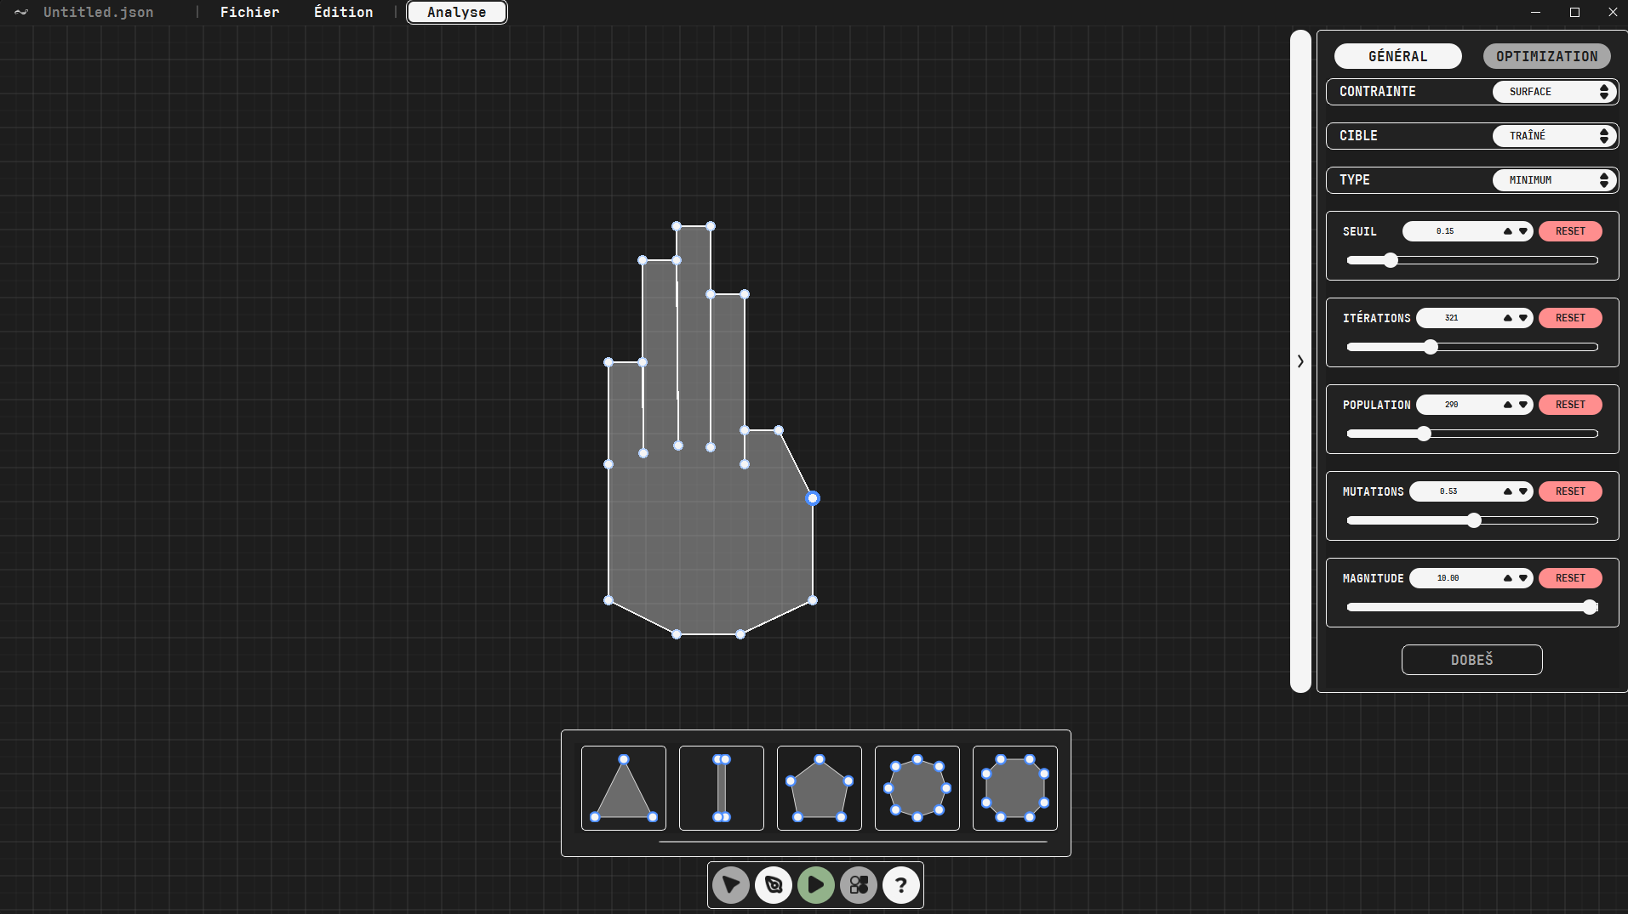
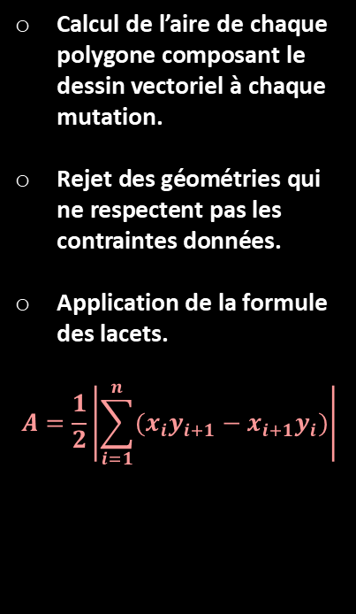
Mathématiques - Aire
Calcul de l’aire de chaque polygone composant le dessin vectoriel à chaque mutation.
Rejet des géométries qui ne respectent pas les contraintes données.
Application de la formule des lacets.
$$A=\frac{1}{2}\left|\sum_{i=1}^{n}{(x_{i}y_{i+1}−x_{i+1}y_{i})}\right|$$

Slide 7
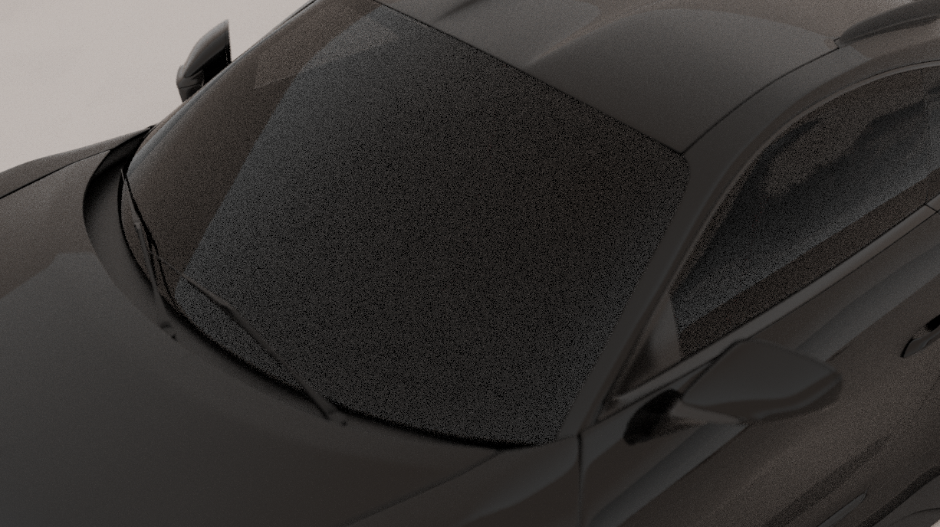
Informatique – Gestion des données
Enregistrement des états de simulation de manière efficace.
Exportation au format HDF5 et compression lzf.
Avantage : Sauvegarde rapide et sans perte de mémoire vive.
Avant
Après
Environ
Environ
14.4GB
< 0.5GB
En mémoire vive consommée pour une simulation de 60 secondes considérant environ 30 images/seconde et des calculs physiques suivants une résolution de 384p x 216p
Consommation RAM constante, indépendante de la durée de la simulation. L’application maintient un nombre fixe de trames en mémoire vive, le reste étant stocké sur le disque sous format compressé lzf au sein d’un fichier .h5 (< 0.1GB)

Slide 8
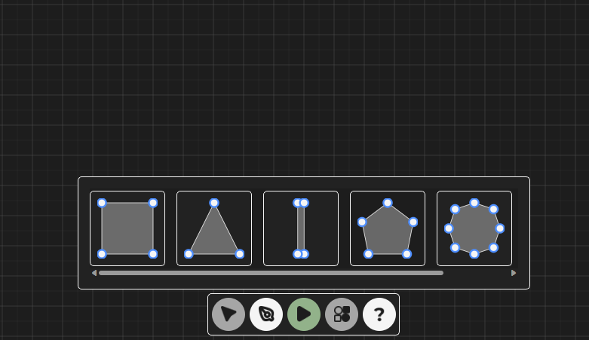
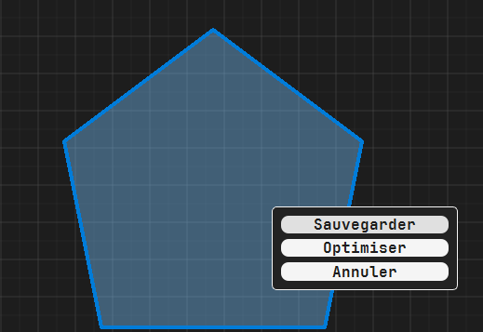
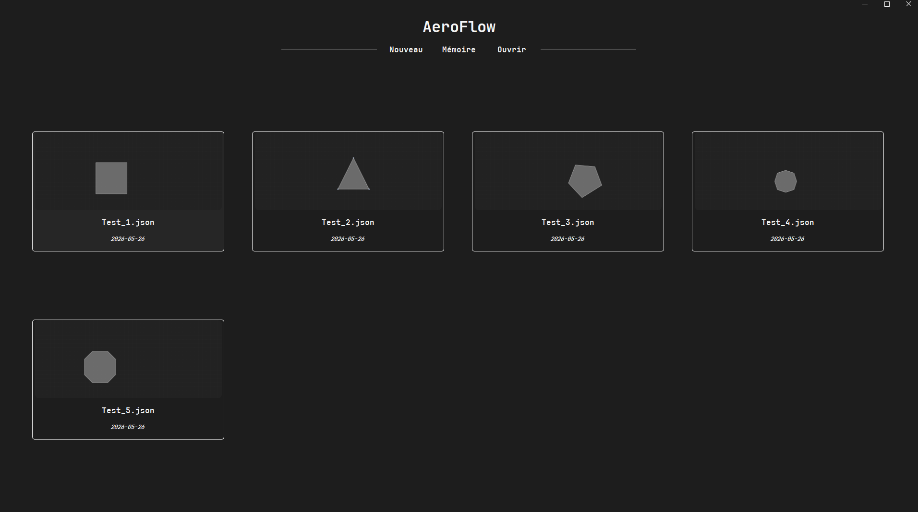
Informatique - Persistance
Sauvegarde de projets :
  Accès rapide aux travaux antérieurs via le menu principal.
Bibliothèque de formes :
  Sauvegarde des obstacles vectoriels indépendamment des projets.
  Réutilisation d’obstacles précédemment sauvegarder dans n’importe quel projet.

Slide 9
Accueil

Slide 10
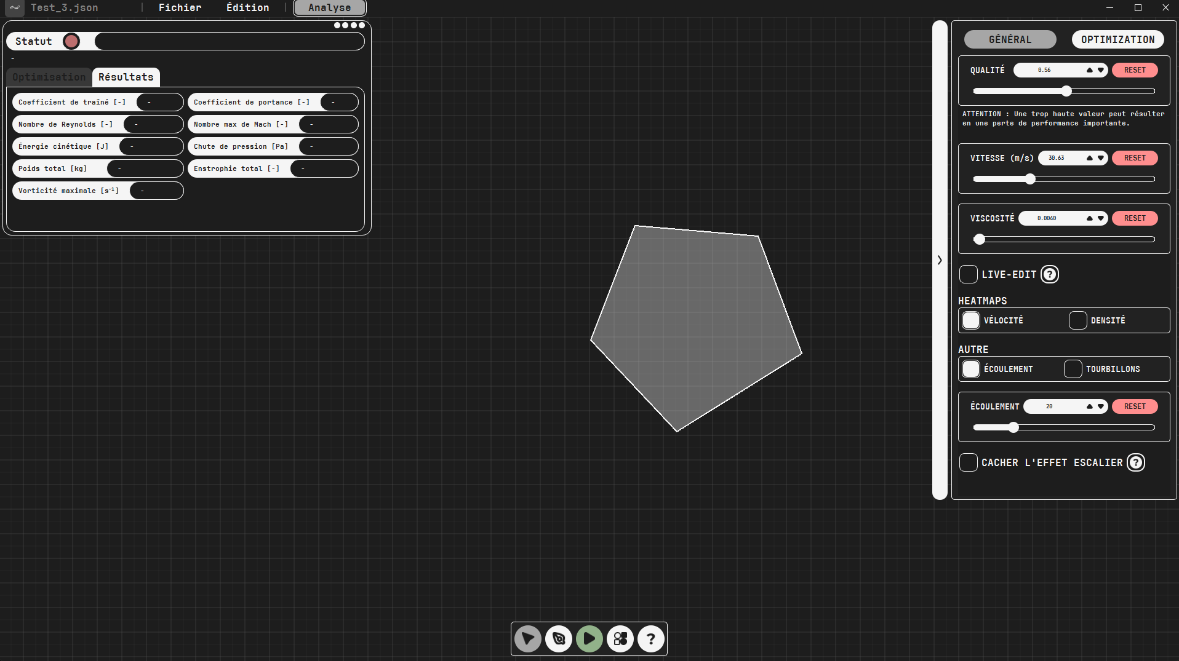
Page principale

Slide 11
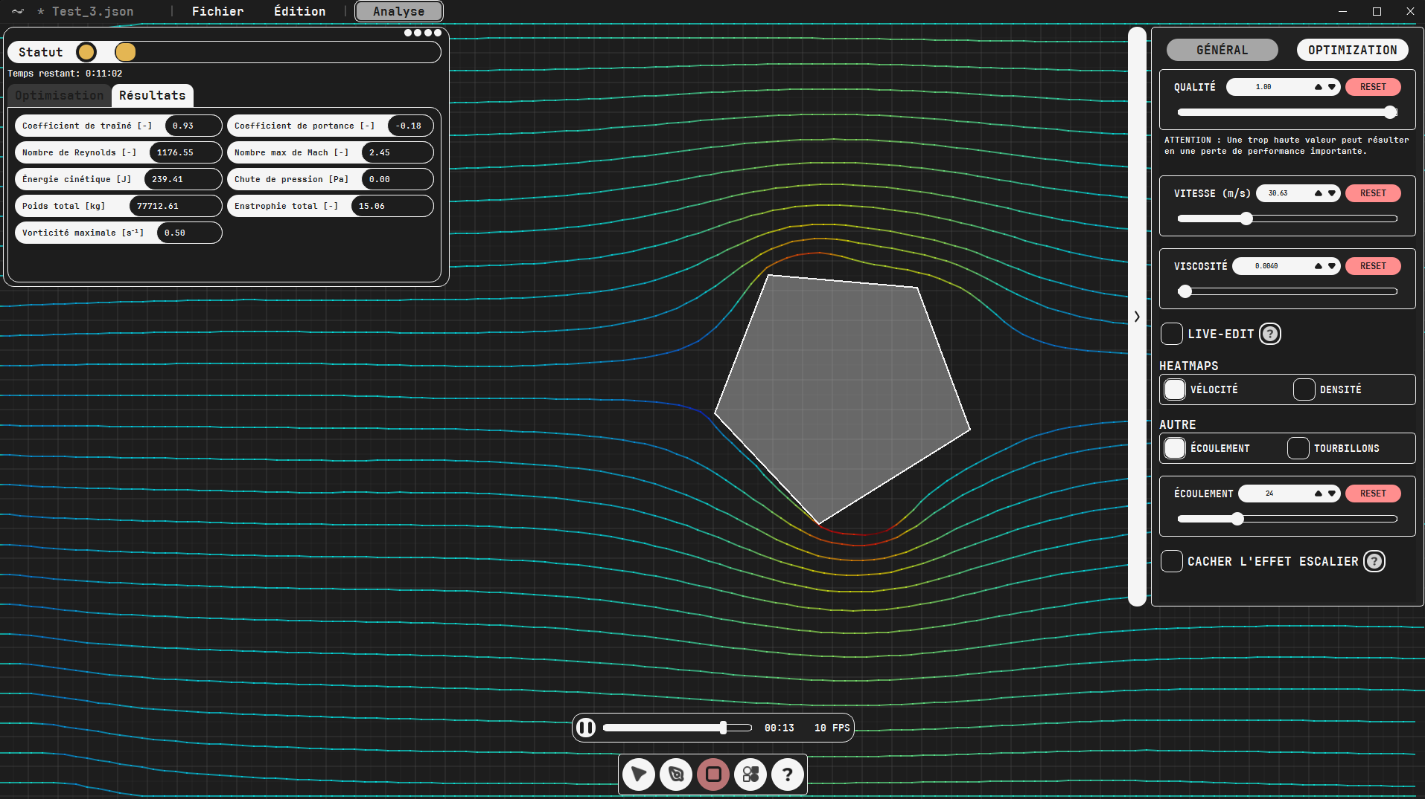
Exemple : Simulation

